Slide 1

Розв’язування вправ на виконання додавання і віднімання раціональних чисел

Slide 2
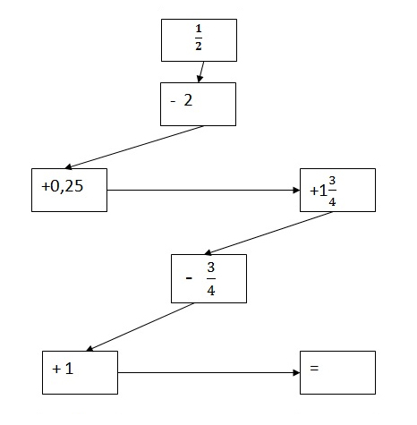
ОБЧИСЛИТИ

Slide 3
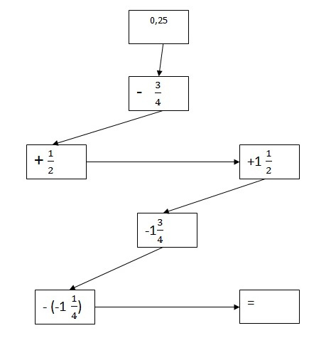
ОБЧИСЛИТИ

Slide 4
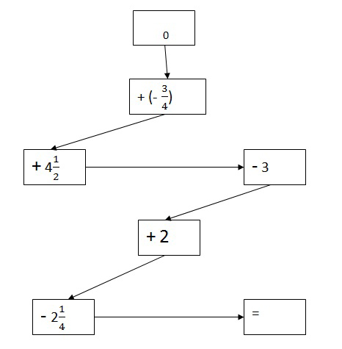
ОБЧИСЛИТИ

Slide 5

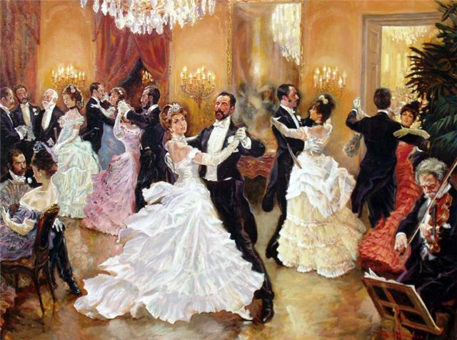
ВАЛЬС

Slide 6
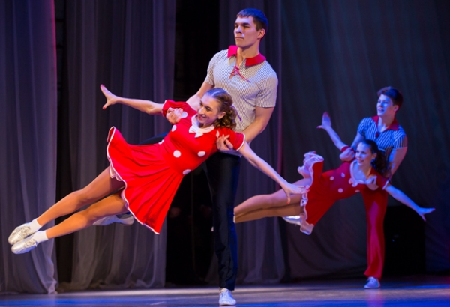
РОК-Н-РОЛЛ

Slide 7
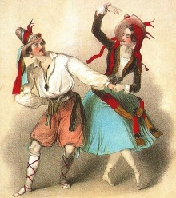
ПОЛЬКА

Slide 8
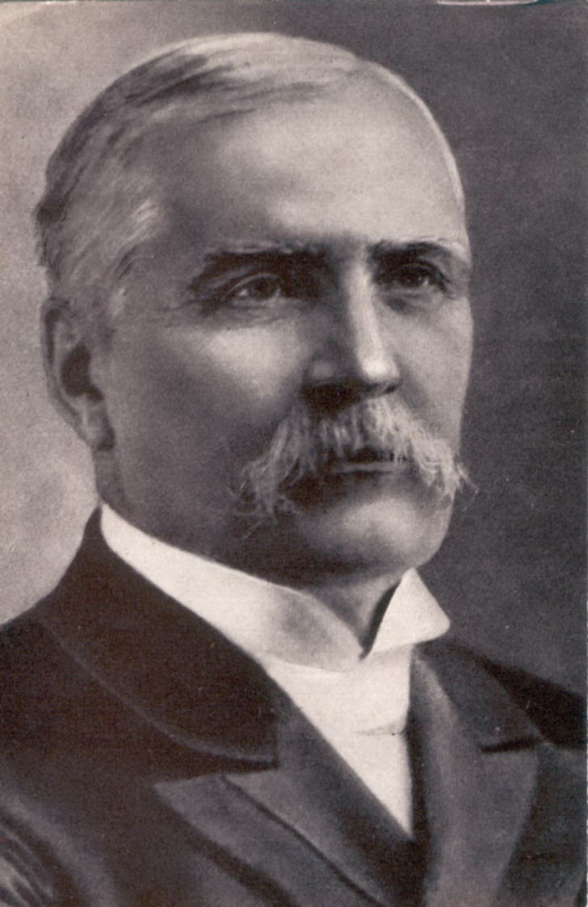
М.В.ЛИСЕНКО
Микола Вітаалійович Лисенко— український композитор, піаніст, диригент, педагог, збирач пісенного фольклору, громадський діяч.
До найвідоміших творів Лисенка належать музика гімнів “Молитва за Україну” та “Вічний революционер”, опери “Тарас Бульба”, “Наталка Полтавка”та інші. Лисенко написав значну кількість творів на слова Т.Г.Шевченка. Микола Лисенко заслужено вважається засновником української національної музики.

